Slide 1
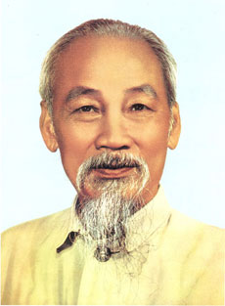

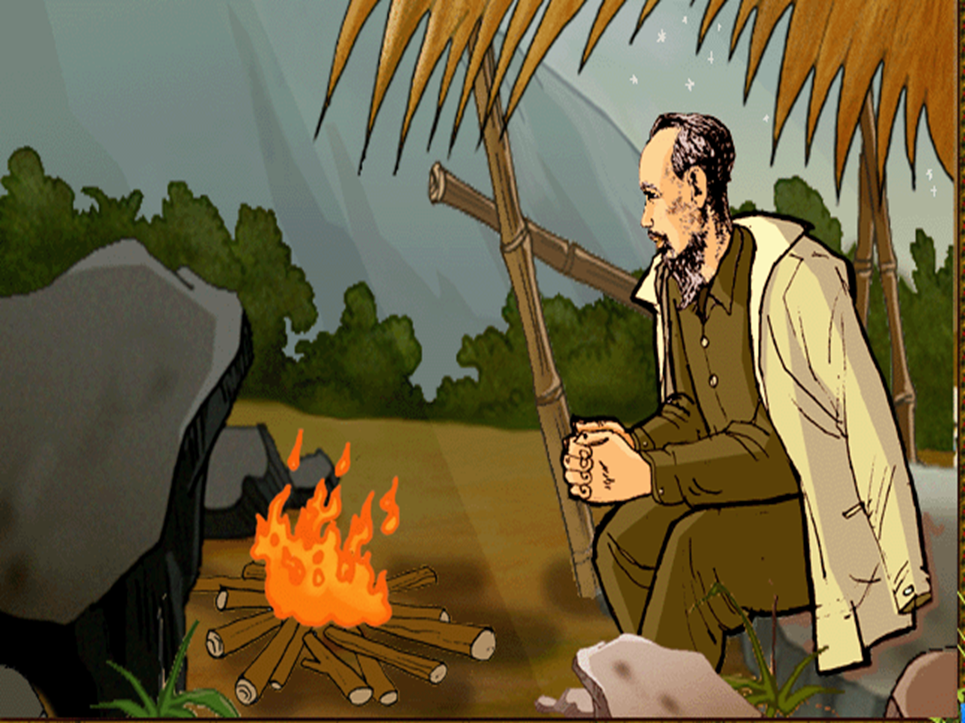
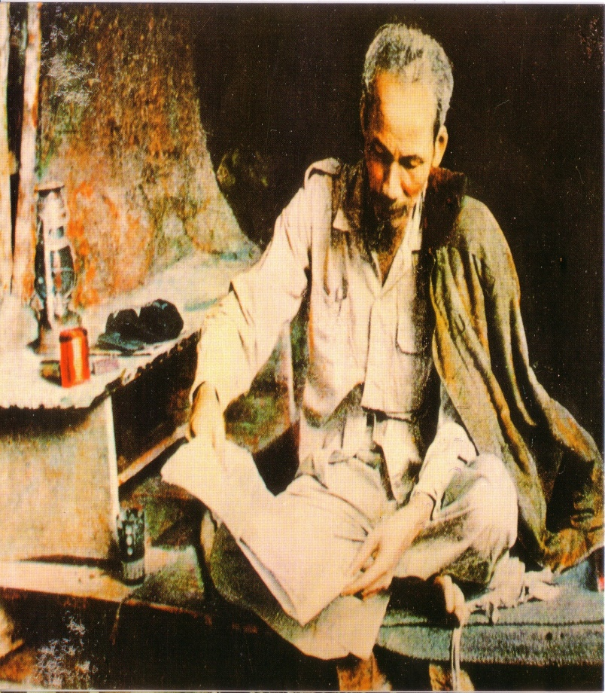
BÀI 7: THƠ
(THƠ CÓ YẾU TỐ TỰ SỰ, MIÊU TẢ)
TIẾT 85: ĐỌC - HIỂU VĂN BẢN
ĐÊM NAY BÁC KHÔNG NGỦ
(Minh Huệ)

Slide 2
Tiết 85- Đọc hiểu văn bản:
Đêm nay Bác không ngủ (Minh Huệ)
A. KIẾN THỨC NGỮ VĂN
*Thơ có yếu tố tự sự, miêu tả
kể lại sự việc
Là thơ trong đó người viết thường.........................(1) và ..........................(2); qua đó, thể hiện......................(3) và
..................(4) của mình.
miêu tả sự vật
tình cảm
thái độ

Slide 3
BÀI THƠ CÓ YẾU TỐ TỰ SỰ VÀ MIÊU TẢ
YẾU TỐ TỰ SỰ
YẾU TỐ MIÊU TẢ
- Cốt truyện
- Bối cảnh (không gian/ thời gian)
- Nhân vật
- Sự việc
- Tả ngoại cảnh: thiên nhiên, con người, sự vật
- Nhân vật: ngoại hình; Hành động/ cử chỉ; Trạng thái
-> Làm rõ nội dung và bộc lộ tư tưởng, tình cảm của tác giả
hoặc nhân vật trữ tình

Slide 4
Tiết 85- Đọc hiểu văn bản:
Đêm nay Bác không ngủ (Minh Huệ)
B. VĂN BẢN “ĐÊM NAY BÁC KHÔNG NGỦ”
Đọc văn bản
Hướng dẫn đọc

Slide 5
Anh đội viên thức dậy
Thấy trời khuya lắm rồi
Mà sao Bác vẫn ngồi
Đêm nay Bác không ngủ
Lặng yên bên bếp lửa
Vẻ mặt Bác trầm ngâm
Ngoài trời mưa lâm thâm
Mái lều tranh xơ xác
Anh đội viên nhìn Bác
Càng nhìn lại càng thương
Người Cha mái tóc bạc
Đốt lửa cho anh nằm
Rồi Bác đi dém chăn
Từng người từng người một
Sợ cháu mình giật thột
Bác nhón chân nhẹ nhàng
Anh đội viên mơ màng
Như nằm trong giấc mộng
Bóng Bác cao lồng lộng
Ấm hơn ngọn lửa hồng
Anh vội vàng nằng nặc
- Mời Bác ngủ Bác ơi!
Trời sắp sáng mất rồi
Bác ơi! Mời Bác ngủ!
- Chú cứ việc ngủ ngon
Ngày mai đi đánh giặc
Bác thức thì mặc Bác
Bác ngủ không an lòng
Bác thương đoàn dân công
Đêm nay ngủ ngoài rừng
Rải lá cây làm chiếu
Manh áo phủ làm chăn
Trời thì mưa lâm thâm
Làm sao cho khỏi ướt!
Càng thương càng nóng ruột
Mong trời sáng mau mau
Anh đội viên nhìn Bác
Bác nhìn ngọn lửa hồng
Lòng vui sướng mênh mông
Anh thức luôn cùng Bác
Đêm nay Bác ngồi đó
Đêm nay Bác không ngủ
Vì một lẽ thường tình
Bác là Hồ Chí Minh.
Thổn thức cả nỗi lòng
Thầm thì anh hỏi nhỏ:
- Bác ơi! Bác chưa ngủ?
Bác có lạnh lắm không?
- Chú cứ việc ngủ ngon
Ngày mai đi đánh giặc
Vâng lời anh nhắm mắt
Nhưng bụng vẫn bồn chồn
Không biết nói gì hơn
Anh nằm lo Bác ốm
Lòng anh cứ bề bộn
Vì Bác vẫn thức hoài
Chiến dịch hãy còn dài
Rừng lắm dốc, lắm ụ
Đêm nay Bác không ngủ
Lấy sức đâu mà đi
… Lần thứ 3 thức dậy
Anh hốt hoảng giật mình:
Bác vẫn ngồi đinh ninh
Chòm râu im phăng phắc

Slide 6
BẢNG KIỂM KĨ NĂNG ĐỌC VĂN BẢN
Tiêu chí | Đạt | Không đạt
Đọc trôi chảy, không bỏ từ, thêm từ.
Đọc to, rõ bảo đảm trong không gian lớp học, cả lớp nghe được.
Tốc độ đọc phù hợp.
Sử dụng giọng điệu khác nhau để thể hiện được cảm xúc của nhân vật trữ tình.

Slide 7

Tiết 85- Đọc hiểu văn bản:
Đêm nay Bác không ngủ (Minh Huệ)
B. VĂN BẢN “ĐÊM NAY BÁC KHÔNG NGỦ”
ĐỌC VĂN BẢN
* Chú thích
Giải nghĩa các từ:
Trầm ngâm
Dém chăn
Thổn thức

Slide 8

II. KHÁM PHÁ VĂN BẢN
Trình bày những thông tin chính về tác giả Minh Huệ và bài thơ Đêm nay Bác không ngủ?
1. Tác giả, tác phẩm

Slide 9

1. TÁC GIẢ - TÁC PHẨM
a.Tác giả
Minh Huệ (1927 – 2003), tên khai sinh Nguyễn Đức Thái
- Quê quán: Nghệ An
Ông được tặng giải thưởng Nhà nước về văn học, nghệ thuật
b.Tác phẩm
Hoàn cảnh sáng tác: Năm 1951, trong kháng chiến chống Pháp dựa trên sự kiện có thật.
Thể thơ: Thơ năm chữ
Phương thức biểu đạt: Biểu cảm kết hợp tự sự và miêu tả
Bố cục: 3 phần
+ Phần 1: 9 khổ thơ đầu: Lần thức dậy thứ nhất của anh đội viên.
+ Phần 2: 6 khổ tiếp: Lần thức dậy thứ ba của anh đội viên.
+ Phần 3: Còn lại: Tình cảm của tác giả đối với Bác.

Slide 10
2. Khám phá văn bản
Vần, nhịp
Nhân vật trữ tình và hình tượng nghệ thuật
- Vần: Vần chân, vần liền, vần cách
- Nhịp: 3/2, 2/3, 1/4
-> Tạo nhịp điệu nhẹ nhàng, phù hợp với giọng kể chuyện.
-> Diễn tả mạch cảm xúc tự nhiên, sâu lắng của bài thơ.
Nhân vật trữ tình: anh đội viên
-> bộc lộ tình cảm kính yêu, xúc động đối với Bác.
- Hình tượng Bác Hồ trong 1 đêm không ngủ.
-> Giản dị, gần gũi, giàu tình yêu thương bộ đội.

Slide 11
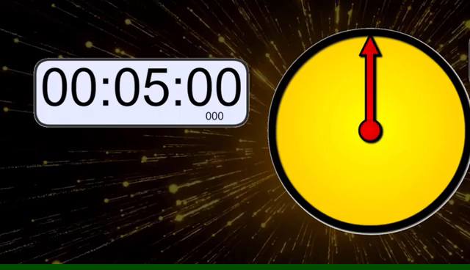
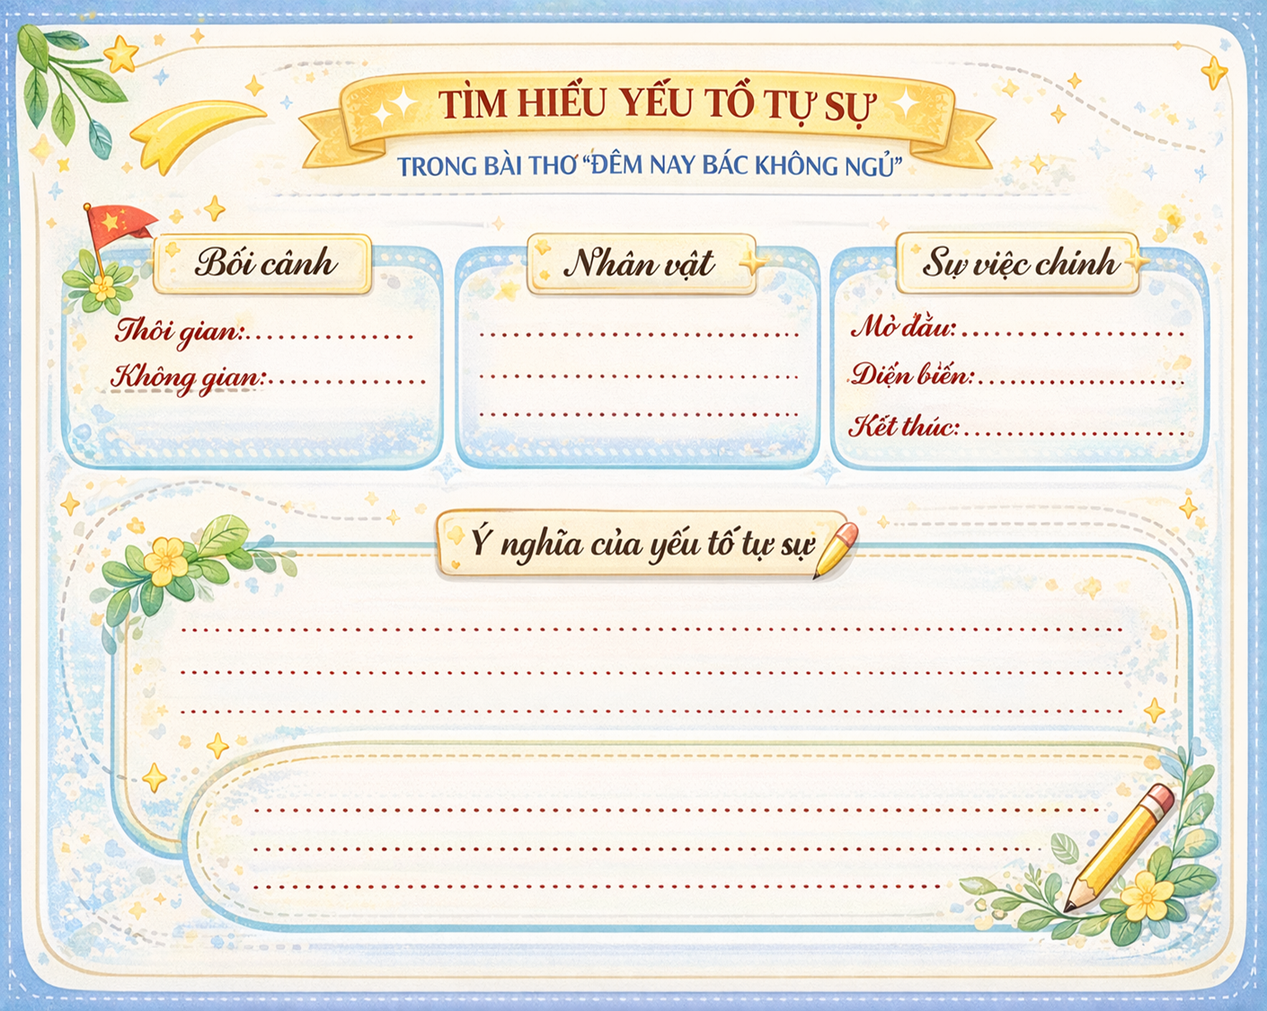
THẢO LUẬN NHÓM
(Thời gian: 5 phút)
Yêu cầu: Tìm hiểu yếu tố tự sự trong bài thơ “Đêm nay Bác không ngủ”

Slide 12
YẾU TỐ TỰ SỰ TRONG BÀI THƠ Cốt truyện : kể về một đêm không ngủ của Bác
Bối cảnh | - Thời gian: Một đêm khuya - Không gian: mái lều tranh
Nhân vật | - Anh đội viên và Bác Hồ
Sự việc | - Mở đầu: Anh đội viên nửa đêm giật mình tỉnh giấc nhìn thấy Bác vẫn chưa ngủ. - Diễn biến: + Lần thứ nhất thức dậy... + Lần thứ ba thức dậy.. - Kết thúc: Anh rất thương và quyết định thức cùng Bác.
- Tác dụng: + Tái hiện chân thực hoàn cảnh gian khổ của thời chiến. + Khắc họa hình ảnh Bác Hồ giản dị, giàu tình yêu thương. + Câu chuyện tự nhiên, nhẹ nhàng, giàu cảm xúc.

Slide 13
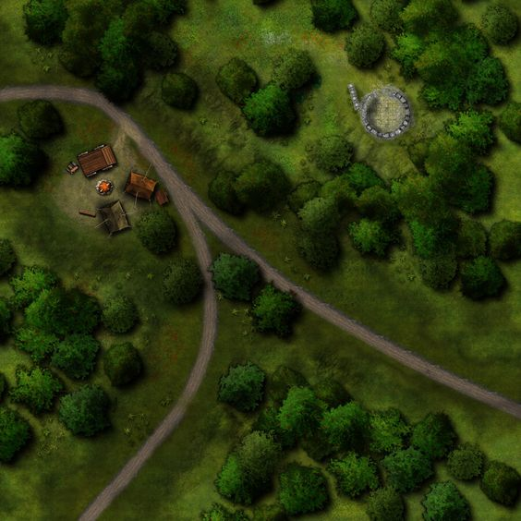

THEO BƯỚC HÀNH QUÂN

Slide 14


LUẬT CHƠI
Có 4 ô số tương ứng với 4 câu hỏi. Nếu trả lời đúng bạn sẽ nhận một phần quà, trả lời sai quyền trả lời thuộc về bạn khác.

Slide 15


Câu hỏi 1: Văn bản “Đêm nay Bác không ngủ” thuộc thể loại nào?
A. THƠ BỐN CHỮ
B. THƠ NĂM CHỮ
C. THƠ TỰ DO
D. THƠ LỤC BÁT

Slide 16
Câu hỏi 2: Trong bài thơ, câu chuyện được kể chủ yếu thông qua góc nhìn của ai?
Tác giả Minh Huệ
B. Bác Hồ
C. Anh đội viên
D. Cả 3 đáp án trên

Slide 17
Câu hỏi 3: Nhân vật trữ tình trong bài thơ là ai?
A. Anh đội viên
B. Tác giả Minh Huệ
C. Bác Hồ
D. Cả anh đội viên và Bác Hồ

Slide 18
Câu hỏi 4: Tác dụng của yếu tố tự sự trong việc bộc lộ cảm xúc của văn bản?
A. Hoàn cảnh thời chiến hiện lên rõ nét, chân thực. Câu chuyện qua trang mới lại, độc đáo
B. Hình tượng Bác Hồ hiện lên đầy tính khách quan.
D. Cả 3 đáp án trên
C. Tác giả thương Bác, lo lắng cho Bác. Đồng thời là sự kính yêu Bác vô hạn

Slide 19

VẬN DỤNG
- Yêu cầu: Các nhóm sưu tầm những câu chuyện kể về Bác hoặc vẽ tranh với chủ đề ‘Bác Hồ với thiếu nhi’.

